Slide 1

Интерактивная презентация к уроку английского языка
УМК О.В.Афанасьева, И.В.Михеева
«Rainbow English»
3 класс Unit 7

Slide 2

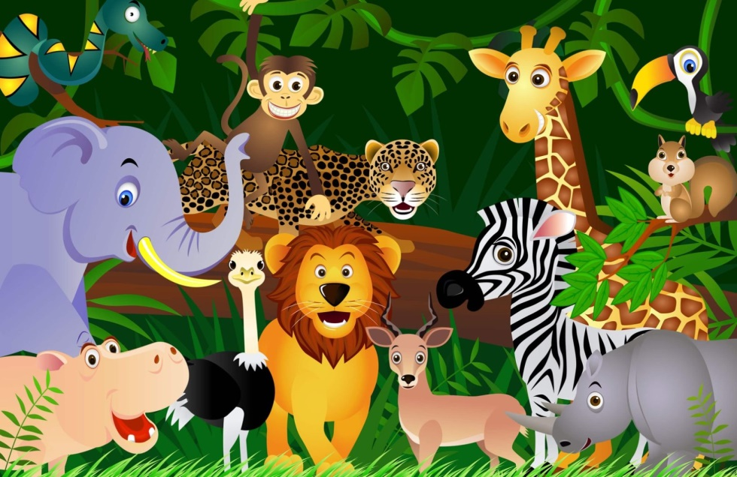
Hello, pupils. I’m glad to see you!
Посмотрите на картинку, прослушайте текст и подумайте, о ком мы сегодня будем говорить?
Прослушать текст
Animals
Тема

Slide 3
Animals
Unit 7 Step 1
Мы приступаем к изучению темы, выберите задание
Ex. 1 p. 29 Ex.3 p.30 Ex.4 p.31
Ex. 5 p. 31 Ex. 6 p.32 Ex. 7 p.32
Ex. 2 p.33 Ex.6 p.40 Игра «SMS»

Slide 4

Послушай, где находятся эти вещи и сказочные персонажи
The girls are at the
The pupils are at
The skiers are on the
skating rink
school
hill
The general is by the
The troll is under the
The elf is on the
lorry
fern
1
3
flower
The mermaids are in the
4
2
5
6
7
lake

Slide 5



…… Harry a troll?
Выберите правильный глагол
do
does
ВРЕМЯ
are
is

Slide 6
…… Jane and Mary good friends?
Выберите правильный глагол
do
does
ВРЕМЯ
are
is

Slide 7
…… Rose speak English and write in English?
Выберите правильный глагол
do
does
ВРЕМЯ
are
is

Slide 8
…… Rex your dog?
Выберите правильный глагол
do
does
ВРЕМЯ
are
is

Slide 9
…… Charlie skate for his school?
Выберите правильный глагол
do
does
ВРЕМЯ
are
is

Slide 10
…… you play computer games?
Выберите правильный глагол
do
does
ВРЕМЯ
are
is

Slide 11
…… the Browns farmers?
Выберите правильный глагол
do
does
ВРЕМЯ
are
is

Slide 12
…… your parents like cats and dogs?
Выберите правильный глагол
do
does
ВРЕМЯ
are
is

Slide 13
…… your grandfather young?
Выберите правильный глагол
do
does
ВРЕМЯ
are
is

Slide 14
…… boys and girls eat sweets?
Выберите правильный глагол
do
does
ВРЕМЯ
are
is

Slide 15
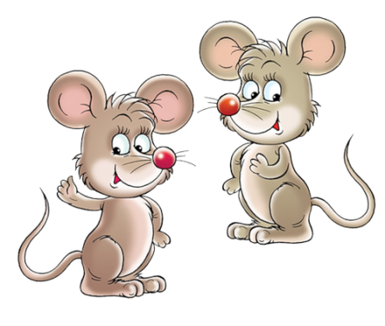
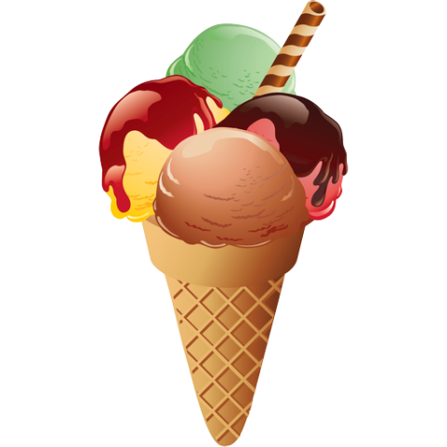


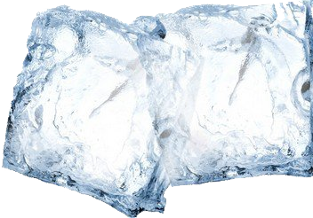

Нажми на картинку
и познакомься с новыми словами
mice
cinema
ice cream
ice
pencil
go/goes

Slide 16
Скажи, куда ходят по утрам эти люди.
Назови правильную форму глагола go/goes
go
Mr and Mrs William …….. to the cinema.
Joe ……... to the park.
Farmers ……. to town.
Rose Pitt ……….to the shops.
The skater Biggs ……… to the skating rink.
All teachers ….. to their school.
Emily …….. to Green Hill.
Harry ……… to Green Wood.
goes
go
goes
goes
go
goes
goes
check

Slide 17


Подбери правильные подписи
к этим картинкам
They are pencils
It is a pencil

Slide 18
Подбери правильные подписи
к этим картинкам
It is a mouse
They are mice

Slide 19

Подбери правильные подписи
к этим картинкам
They are cinemas
It is a cinema

Slide 20

Подбери правильные подписи
к этим картинкам
They are flags
It is a flag

Slide 21
Подбери правильные подписи
к этим картинкам
They are ice creams
It is an ice cream

Slide 22
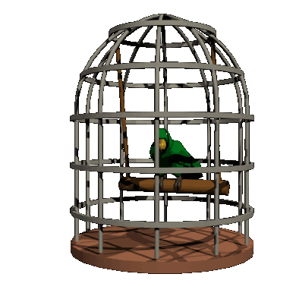
Подбери правильные подписи
к этим картинкам
It is a cage
They are cages

Slide 23

Подбери правильные подписи
к этим картинкам
They are clocks
It is a clock

Slide 24


Наши друзья, девочка Мэй и мальчик Дейв, прислали нам письма. Но имя получателя размыло дождем при пересылке. Прочитай и скажи, кто какие письма написал. Известно, что Мэй живет в Испании, а Дейв в США
Hello! This is my letter. I am eleven and I am a pupil. I like tennis, ice cream and pets. They like milk and fish. I am from Spain. On Sandays I play tennis with my mum and dad.
My name is May
Check
My name is Dave.
Hello! I’m a student. I’m twelve. I like football. I like to skate and to ski. I’m a good sportsman. I have a bike and I ride it on Saturdays and Sundays. I like to swim too. I am from Boston.
Check

Slide 25









Набери правильный номер,
и узнаешь, кому отправлено SMS
Наведите указатель на цифру – услышите её произношение
ten - six =
two + three =
eight – one =
seven + two =
m
i
c
e
four
Check
five
Check
seven
Check
nine
Check
Нажмите на цифры, чтобы узнать ответ

Slide 26
Выбери нужную форму глагола
Mr and Mrs Long ……. two
boys and a girl.
has
have

Slide 27
Выбери нужную форму глагола
Their names ……. Tom, Jack and Sue.
are
is

Slide 28
Выбери нужную форму глагола
Tom ……. twenty.
are
is

Slide 29
Выбери нужную форму глагола
He ……. a student.
is
are

Slide 30
Выбери нужную форму глагола
Jack and Sue ……. very good friends.
is
are

Slide 31
Выбери нужную форму глагола
Jack ……. football
for his school.
plays
play

Slide 32
Выбери нужную форму глагола
On Sundays the Longs ……. to the park or to the cinema.
goes
go

Slide 33
Список источников иллюстраций
https://ds02.infourok.ru/uploads/ex/0c46/0006ea15-088e3e16/img33.jpg - фон
https://image.jimcdn.com/app/cms/image/transf/dimension=444x10000:format=gif/path/sed219025c5b7d468/image/i97e50c2d29faee75/version/1469962815/кнопка-далее.gif - кнопка далее
https://www.muralswallpaper.com/app/uploads/jungle-animals-children﻿-plain-1-820x532@2x.jpg - животные
http://read-luck.ru/foto/3-klass/angl/rainbow/textbook/2/!_hlxA.jpg – онлайн учебник
http://www.playcast.ru/uploads/2017/01/03/21150303.gif - часы
http://pngimg.com/uploads/number1/number1_PNG14871.png - цифры
https://yandex.ru/images/search?text=картинка%20мыши%20для%20детей&noreask=1&img_url=https%3A%2F%2Fs.poembook.ru%2Ftheme%2F81%2F2d%2F3a%2F5c11a4d4caf99ef643b57f74c33a30a7d6dae48b.jpeg&pos=9&rpt=simage&lr=47
http://canadiancookingadventures.com/wp-content/uploads/2017/10/ice-cream-png-food-4.png - мороженое
http://mariafresa.net/newimages/building-clipart-movie-theater-21.jpg - кинотеатр
http://www.cocktailing.ru/img/u_ingredients/img_primary/ingredient_ice_cubes.png - лед
https://img.clipartxtras.com/d73a7c2957fae93881e360ae4a62fd16_pencil-red-clip-art-at-clkercom-vector-clip-art-online-royalty-red-pencil-clipart_546-595.png - карандаш
http://img1.liveinternet.ru/images/attach/c/9/105/420/105420713_15.png - идут
http://www.youngvets.co.uk/wp-content/uploads/2015/08/Menu-Sticker-1.png - меню
https://storage.googleapis.com/multi-static-content/previews/artage-io-thumb-023ffc6df72544fa24575dc275f1dddb.png - карандаши
http://2.bp.blogspot.com/-PKVcDGjm7vs/UKUjCVXjS8I/AAAAAAAAApo/WuruaVxVLYc/s1600/0_72b1e_72f92ec2_L.jpg - мыши
https://yandex.ru/images/search?text=флаги%20картинки%20для%20детей%20gif&noreask=1&lr=47 - флаги
https://img-fotki.yandex.ru/get/64973/161031371.188/0_16e55e_810e691f_L - клетка с птицей
https://yandex.ru/images/search?p=2&text=письмо%20картинки%20для%20детей%20gif&img_url=https%3A%2F%2Frogalevblog.files.wordpress.com%2F2017%2F08%2Fd0bad0bed0bdd0b2d0b5d180d182.jpg&pos=61&rpt=simage&lr=47 – письмо
http://juliaapt.blogspot.ru/p/blog-page_5991.html - цифры с произношением
https://www.chitalnya.ru/upload3/202/62b00e5e1295956f113143f935b4f134.gif - хлопающие ладоши
https://pedsovet.org/site/search?searchid=2277080&text=интерактивная%20презентация%20по%20английскому%20языку&web=0
Звуки, слова, текст, используемые в презентации, взяты из аудиоприложения к УМК «Rainbow English», распространяемые на официальном сайте https://drofa-ventana.ru/kompleks/rainbow/audio/

